Slide 1
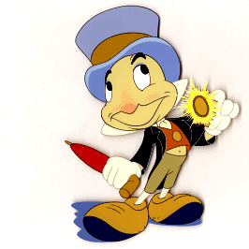
2023/2024
учебна година
Група „Щурче“

Slide 2
ДГ“Еделвайс“
гр. Кюстендил, ул.» Г.Бенковски» № 11
тел.: +359.78.552071
Е- mail: dg_edelvais@abv.bg
Website: www.dg-edelvais.com

Slide 4
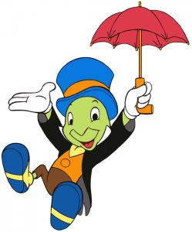
Запознайте се с нас
В тази чудна стая,
всеки ден играя.
Тя група “Щурче” се нарича
и всяко дете я обича.
В гр.”Щурче се се отглеждат,социализират,възпитават и обучават 28 деца.Групата е разновъзрастова-1 дете е първа възрастова група, 7 деца са втора възрастова група,18 деца са трета възрастова група,2 деца са четвърта възрастова група.
Ние вярваме,че всяко дете е е уникално и,че носи в себе си потенциал,който предстои да развие.
Целодневният престой на децата в ДГ осигурява условия и време за игра, почивка, дейности по избор на детето и обучение като се редуват основни и допълнителни форми на педагогическо взаимодействие .

Slide 5
Нашият девиз
За децата с любов

Slide 6
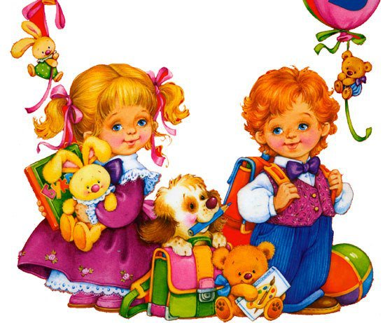
Дневен режим
06:30-08:30 - Прием. Самостоятелни дейности по избор на децата.
08:30-08:45 - Утринна гимнастика
08:45-09:00 - Подготовка за закуска
09:00-09:20 – Закуска
09:20-10:10 - Основни форми на педагогическо взаимодействие(ПС)
10:10-10:30 - Подкрепяща закуска (плод)
10:30-12:00- Допълнителни форми на педагогическо взаимодействие
12:00-12:45- Подготовка за обяд и обяд
12:45-13:00 –Подготовка за сън
13:00-15:30 – Следобеден сън
15:30-16:00-Тоалет и раздвижване
16:00-16:20 – Подкрепяща закуска
16:40-18:30 – Сътрудничество и взаимодействие с родители,дейности по интереси и изпращане на децата.
Форми времетраене | Понеделник | вторник | сряда | четвъртък | петък
6.30-8.30 ДФ | Прием на децата (утринна гимнастика,дейност по избор,индивидуална работа)
8.30-9.00 |  | Закуска
ДФ | Разговори и игри
9.00-9.20 ПС | Математика | Околен свят | КТ | БЕЛ | Околен свят
9..20-10.00 | Подвижни игри,творчески игри,занимания по интереси и др.
10.00-10.20 | Музика | ФК | Музика | ДФ | ДФ
10.20-10.30 | Междинна подкрепителна закуска
10.30-12.00 ДФ | Дейности,които не са дейности на детската градина Дейности по избор,игри на открито,разхходки,закалителни процедури
12.00-12.30
12.30-15.00 |  | Подготовка за сън. Следобеден сън
15.00-15.30 |  | Тоалет
15.30-16.00 | Следобедна подкрепителна закуска
16.00-16.20 ПС | Физическа култура | ИИ | БЕЛ | ФК | ИИ
16.20-18.30 ДФ | Игри,разходки,творчески дейности,дейности по избор

Slide 7
Седмично разпределение на Педагогическите ситуации
за I възрастова група
понеделник | вторник | Сряда | четвъртък | петък
1.Математика | 1.ОС | 1.БЕЛ | 1.ИИ | 1.КТ
 | 2.ИИ
1.. ФК | 1.Музика | 1.ФК | 1.Музика | 1.ФК

Slide 8
Седмично разпределение на Педагогическите ситуации
за II възрастова група
Понеделник | Вторник | Сряда | Четвъртък | Петък
1.Математика | 1.Околен свят | 1.БЕЛ | 1.ОС | 1.КТ
2.БЕЛ | 2.ИИ |  | 2.ИИ
1.ФК | 1.Музика | 1.ФК | 1.Музика | 1.ФК

Slide 9
Седмичмо разпределение
на педагогическите ситуации
за трета възрастова група
Понеделник | Вторник | Сряда | Четвъртък | Петък
1.Математика | 1.Околен свят | 1.Математика | 1.ОС | 1.КТ
2.БЕЛ | 2.ИИ | 2.БЕЛ | 2.ИИ
 |  | 3.КТ
1.Физическа култура | 1.Музика | 1.ФК | 1.Музика | 1.ФК

Slide 10
Седмичмо разпределение
на педагогическите ситуации
за четвърта група
Понеделник | Вторник | Сряда | Четвъртък | Петък
1.Математика | 1.Околен свят | 1.Математика | 1.БЕЛ | 1.Математика
2.БЕЛ | 2.ИИ | 2.БЕЛ | 2.ОС | 2.КТ
 |  | 3.КТ | 3.ИИ
1.ФК | 1.Музика | 1.ФК | 1.Музика | 1.ФК

Slide 11
правилата на
група"Щурче"
Уважавай възрастните!
Говори тихо!
Бъди приятел!
Не се бий!
Храни се културно!
Пази играчките!

Slide 12
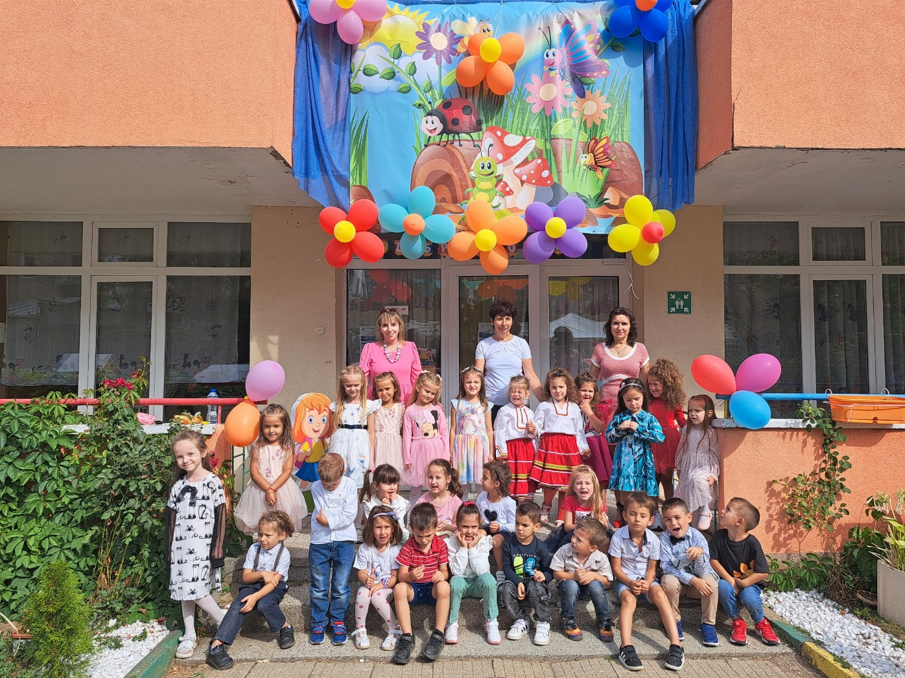
Група “Щурче”

Slide 13
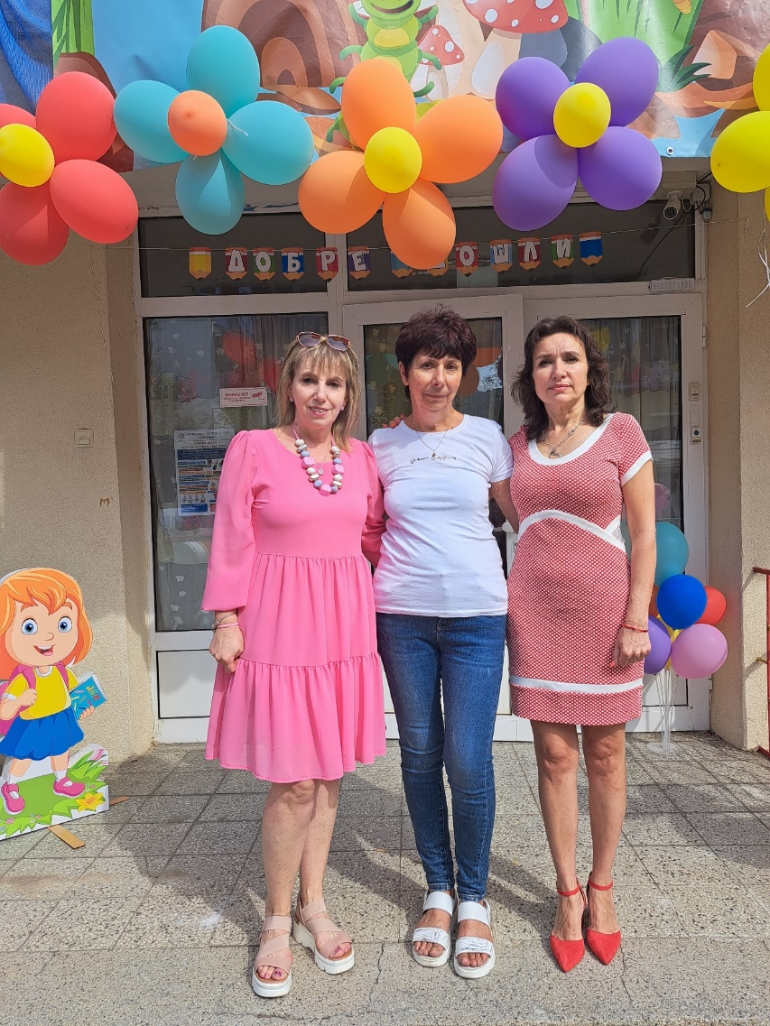
Екипът на гр.”Щурче”
Старши учител:
Надя Николова
Учител:
Миглена Илиева
помощник-възпитател:
Маргарита Костадинова

Slide 14
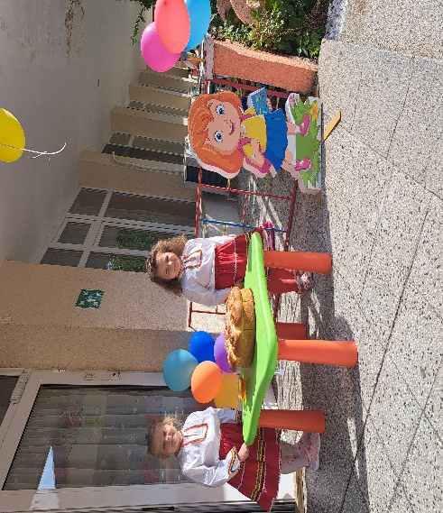
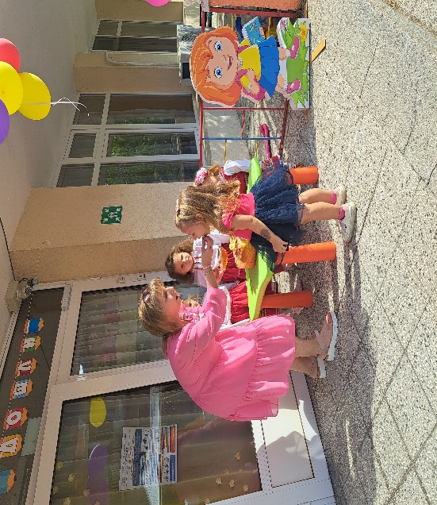
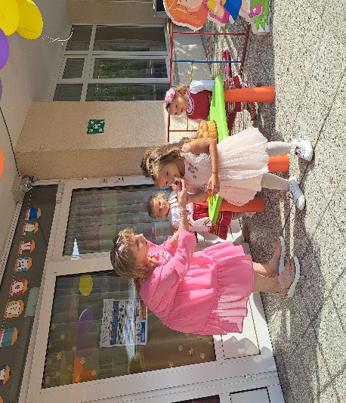
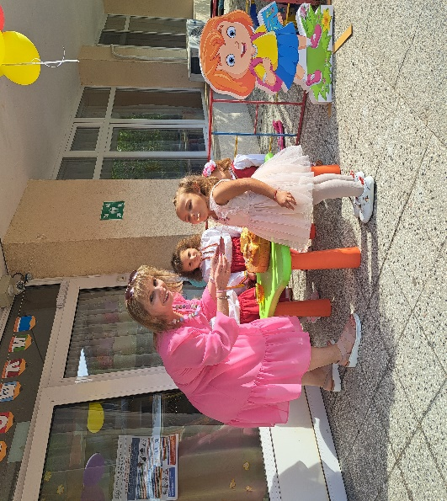
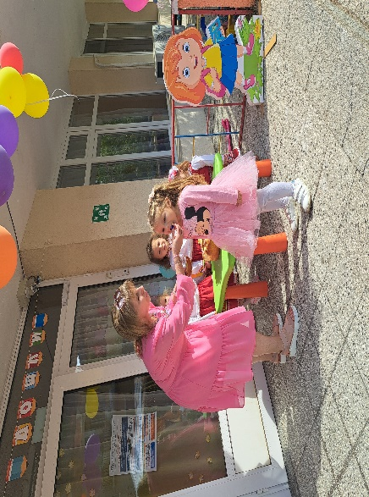
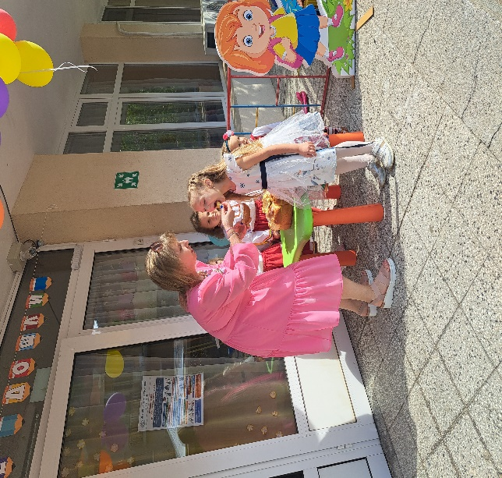
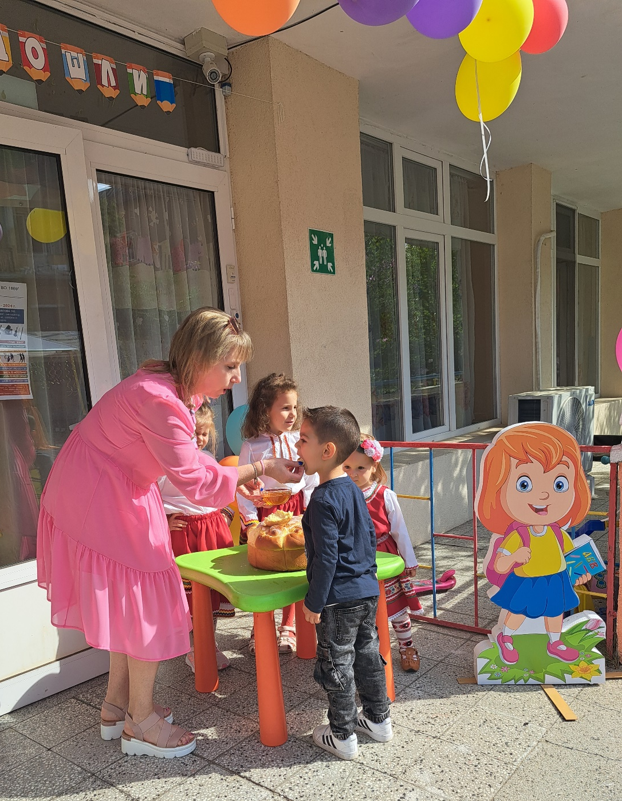
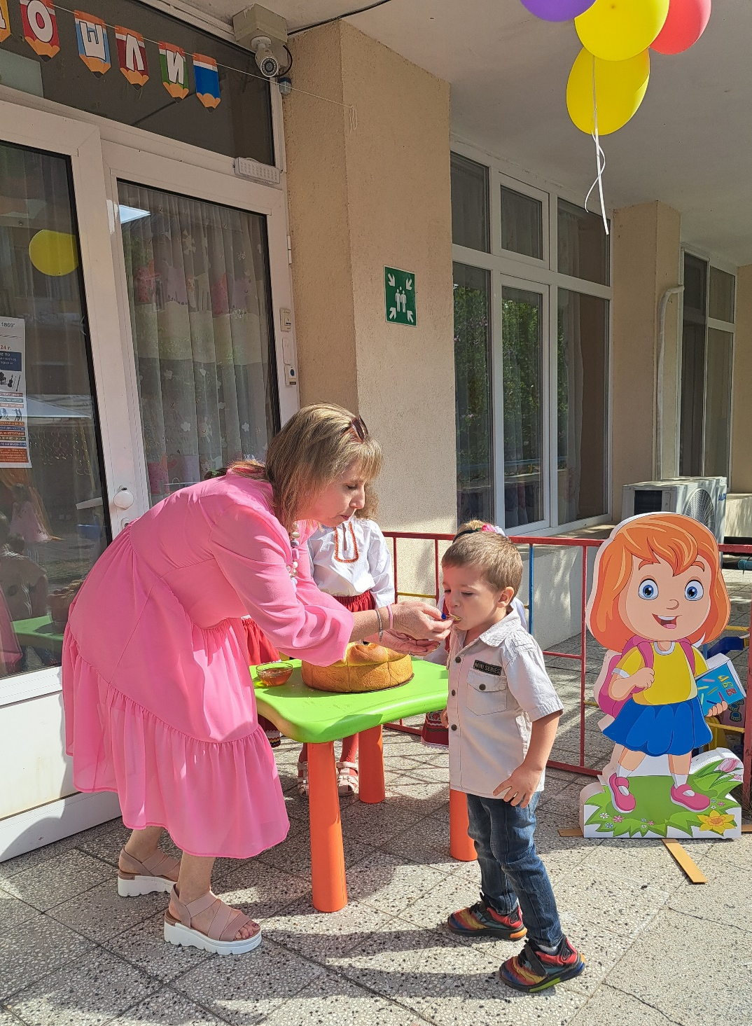
Начало на учебната година в
гр.“Щурче“

Slide 15
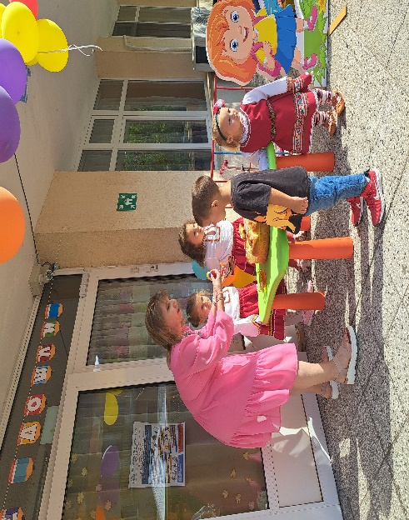
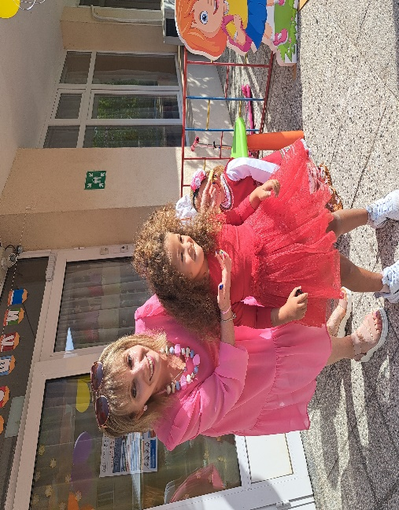
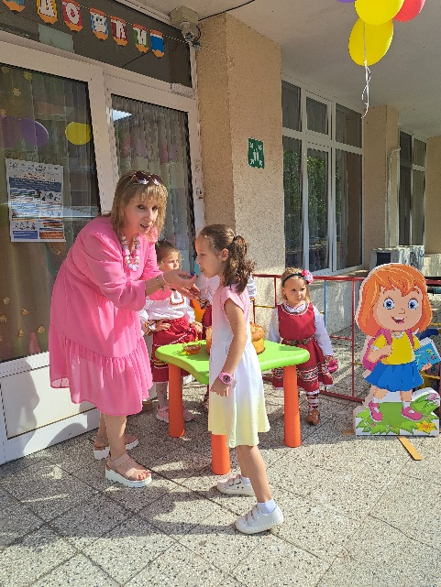
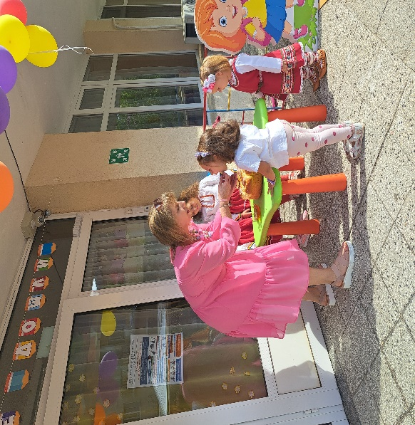
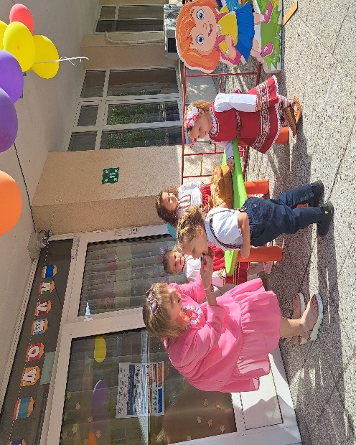
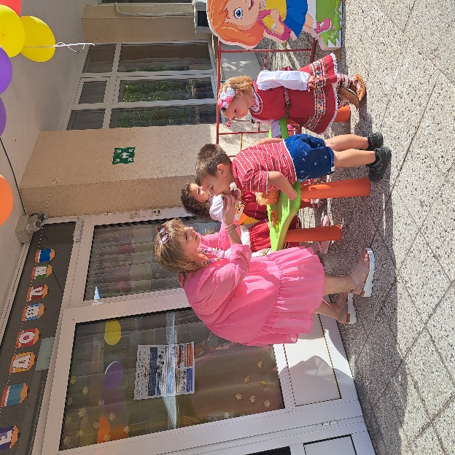
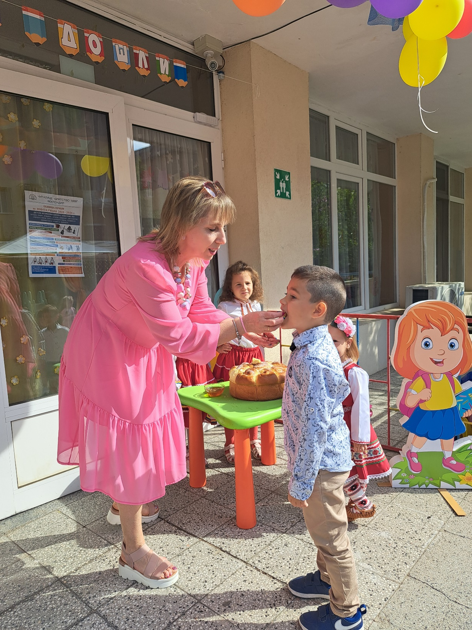
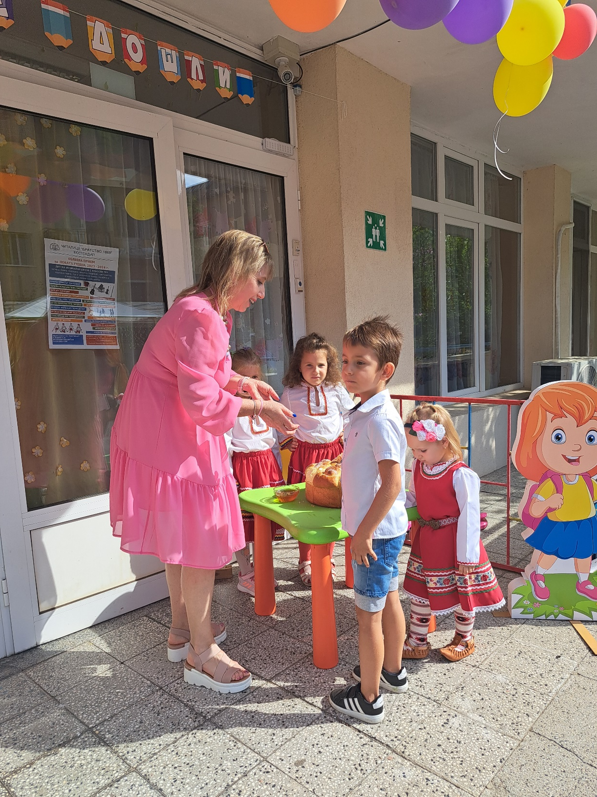

Slide 16
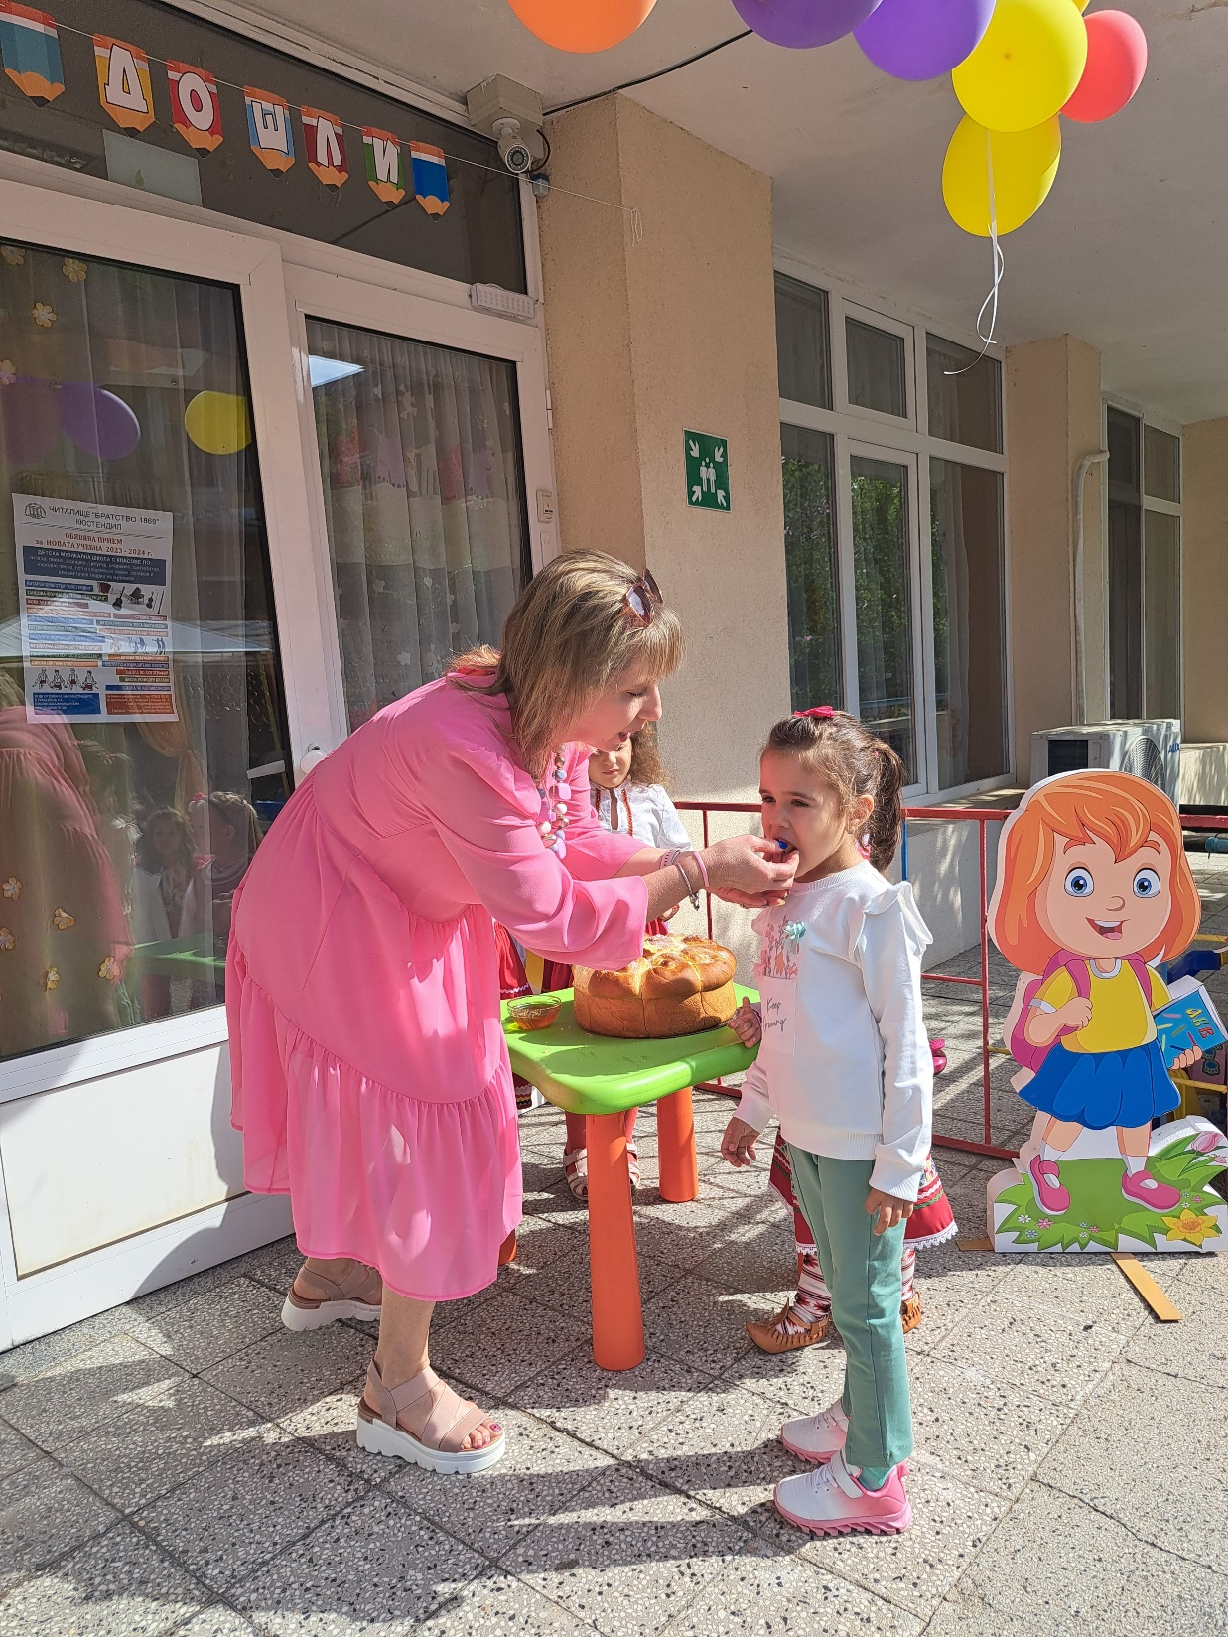
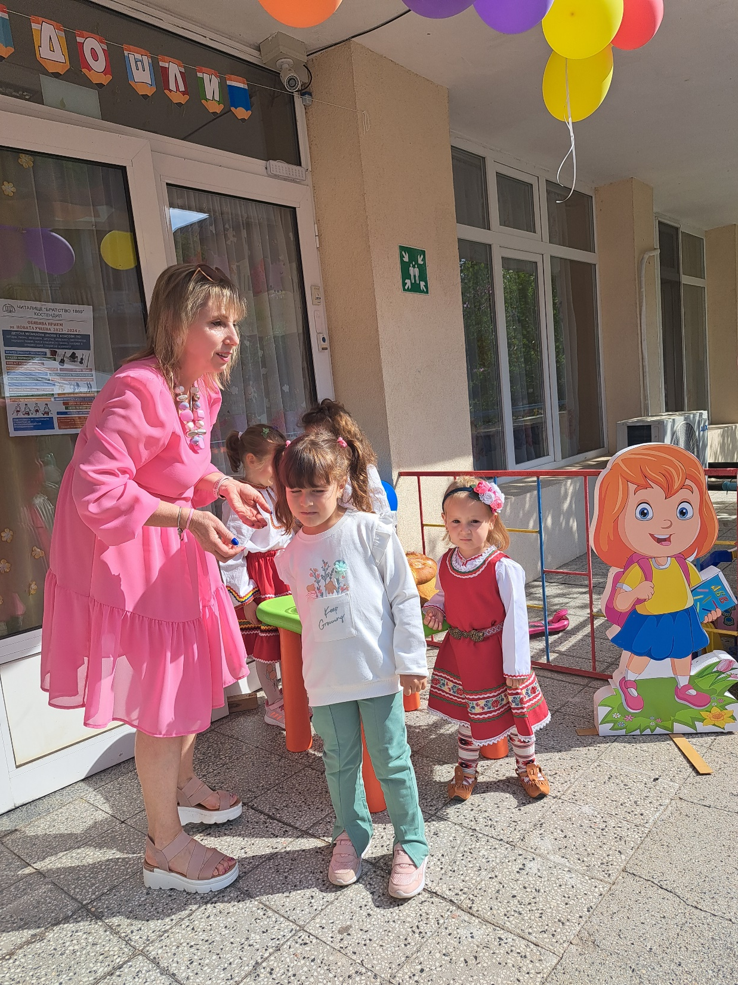
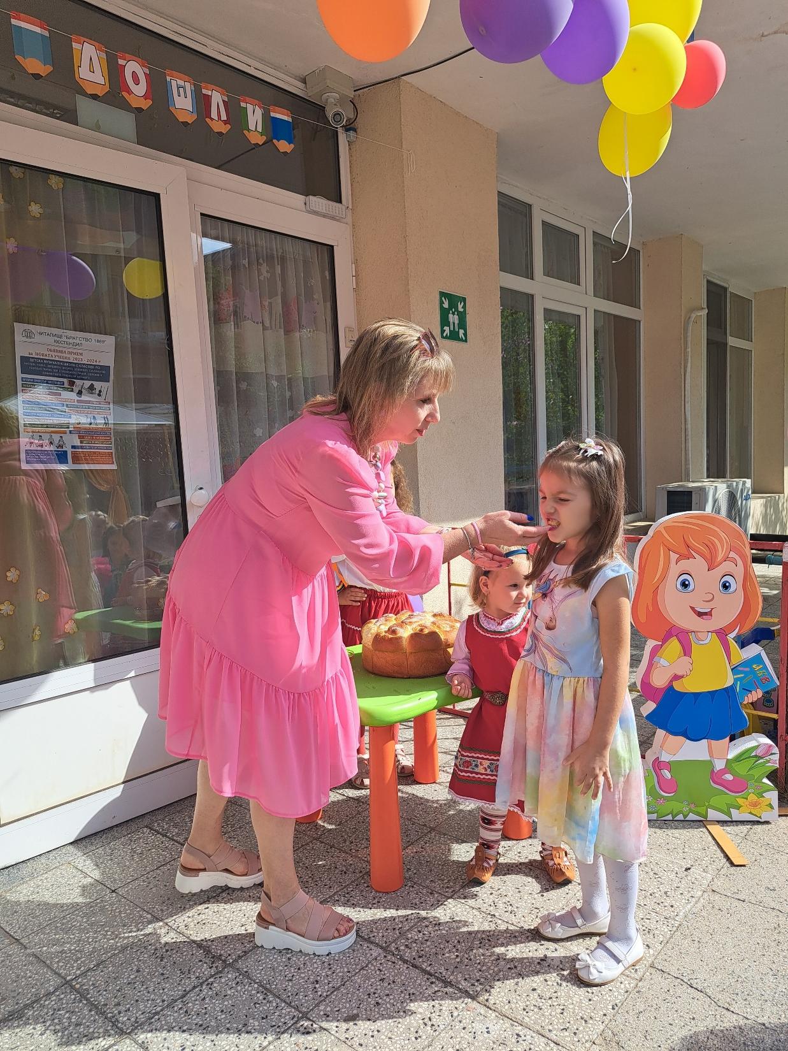
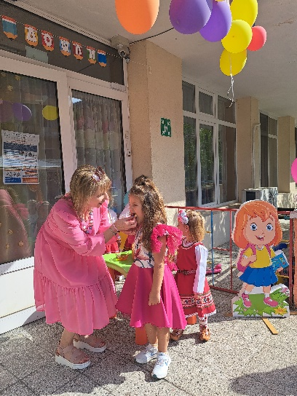
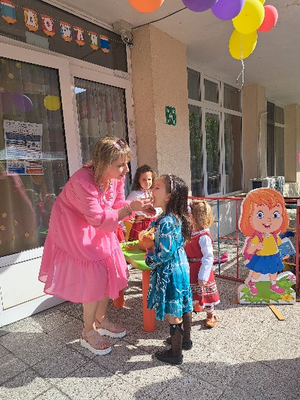
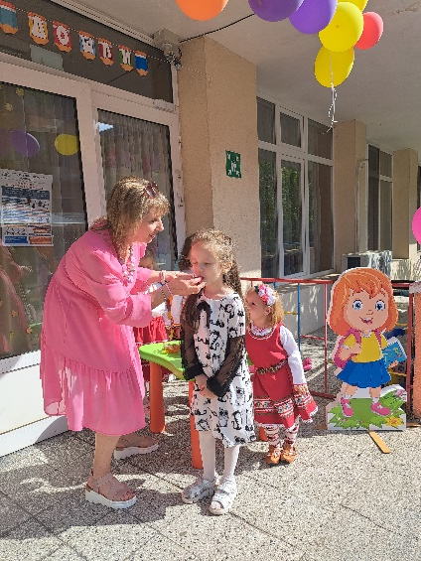
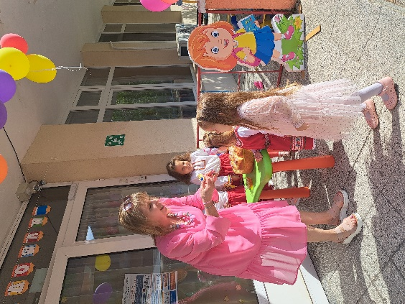
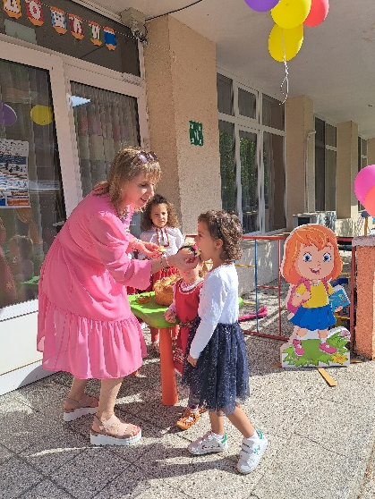

Slide 18
Песен на групата
1.Ние сме щурчета
с весели гласчета,
пеем песнички за вас
в празничния час!/2
Припев:Кой ни даде името?-
някой да попита.
Надето и Мимето-
те са госпожите:
2.Пеем песни от зори
чак до следобяда,
за родители добри
щурчова награда./2

Slide 19
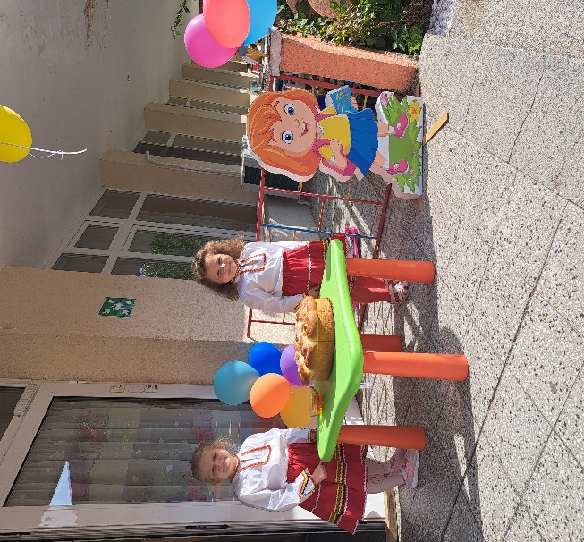
Успешна учебна
година!

